Slide 1
MotionTracking
Asbóth Árpád
2018.12.17.

Slide 2
Használt SW eszközök, basic info
OS: Windows
Nyelv: C++
IDE: Visual Studio 2017
Képfeldolgozáshoz backend: OpenCV v3.4.3
Verziókövetés: GitHub + GitKraken

Slide 3
Architektúra - calib
Input:
Forrás: (webcam / video fájl)
Marker tulajdonságai
Fekete-fehér átmenetek száma
Egyes négyzetek átmérője
Skip: ha videofájlt olvasunk be, meg lehet határozni, hány frame-enként rögzítse a kalibrálásra szánt frame-et.
Output fájl elérési útvonala
Output:
Camera matrix (3x3)
Távolság koefficiensek (5)

Slide 4
Architektúra – TrackingMotion
Input:
Forrás: (webcam / video fájl)
Marker tulajdonságai
Fekete-fehér átmenetek száma
Egyes négyzetek átmérője
Kamera matrix + távolság koefficiensek (kalibráció eredményének elérési útvonala)
Output video elérési útvonal

Slide 5
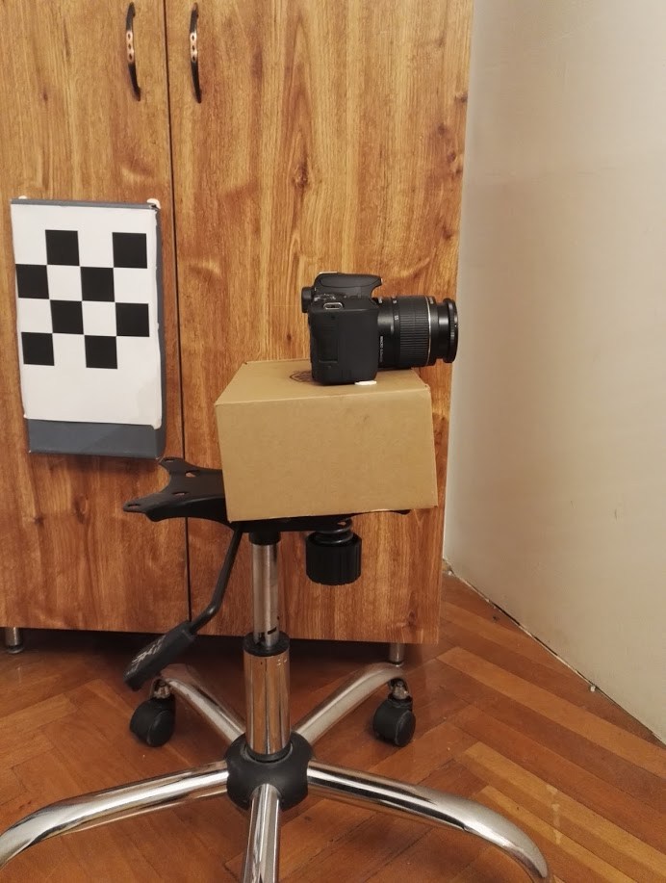
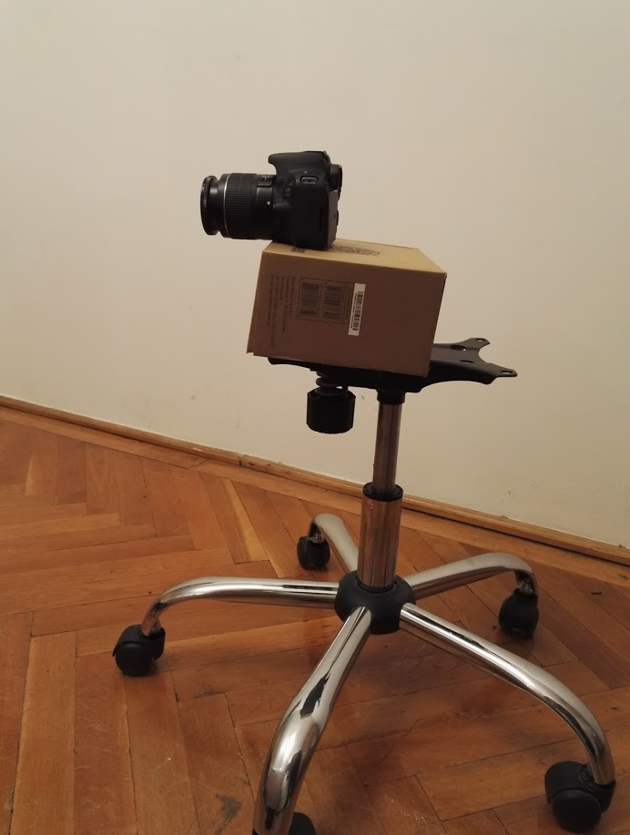
Felvétel
Felvételhez használt “állvány”:
Webkamera: Trust HD720p
Kamera: Canon 200D (18-55mm objektív)
Vertikális elrendezés

Slide 6
Tervezett pályák + mérések
HD felvétel
Video
Output video
VGA felvétel
Video
Output video
VGA “long-run”
Video
Output video

Slide 7
Forráskód
GitHub
Release DropBox-ban
Calib
Calib.exe
Néhány kalibráláshoz használt video
openCV dll
MotionTracking
TrackingMotion.exe
3 mérés + 3 eredmény
Txt-kben néhány kalibrálás eredménye különböző kamerákhoz/felbontásokhoz/sakktáblákhoz
<kamera>_<felbontás>_<sakktábla méret>_<verzió>.txt
openCV dll
Futtatás pl. a következőképpen lehetséges konzolról, Windows-ban:
calib -source=calib_VGA_4x4_3.MP4 -skip=10
TrackingMotion -source=MVI_7648_hd_3x3.MP4 -output=out_hd_3x3.mp4 -calibPath=canon_cam_calib_pars_hd_3x3.txt

Slide 8
Felmerült problémák + lehetséges megoldásuk
Azt tapasztaltam, hogy az orientációt igen pontatlanul kapom meg a beépített függvénytől → Mivel a pozíció megbecslésére csak a távolság vektort használtam, az orientáció megváltozása jelentősen rontja az eredményt
Rövid távolságon is látható, de még észrevehető az eredeti útvonal
Hosszabb távolság (~5m) már jelentősen lerontja (összeadódnak a tévedések)
Lehetséges megoldások
Más marker:
Nagyobb (könnyebb detektálhatóság)
Nem sakktábla, hanem hasonlóan négyzetekből álló, de egyedi minta (nem tudja az algoritumus az elgorgatottjaként értelmezni a látott markert)
más megközelítések alkalmazása:
Mozgó objektumok detektálása

